Slide 1
Построение линейных алгоритмов с помощью исполнителей среды Кумир
Чертежник. Рисователь.
Черепаха. Робот

Slide 2
Команды Чертежника
Команда | Комментарии
опустить перо | переводит Чертежника в режим перемещения с рисованием
поднять перо | переводит Чертежника в режим перемещения без рисования
сместиться в точку (вещ x, вещ y) | перемещает перо в точку с координатами x и y (x и y - произвольные вещественные числа). Дробные значения записываются через точку (например 2.5)
сместиться на вектор (вещ dx, вещ dy) | перемещает перо на dx вправо и dy вверх (при отрицательных значениях dx и dy - влево и вниз соответственно)

Slide 3
Команды Чертежника
Команда | Комментарии
Установить) цвет(лит S) | устанавливает цвет пера S (допустимые цвета: "черный", "белый", "красный", "желтый", "оранжевый", "зеленый", "голубой", "синий", "фиолетовый"
надпись(вещ ширина, лит текст) | выводит на чертеж текст, начиная от текущей позиции пера. В конце выполнения команды перо находится на правой нижней границе текста (включая отступ после последнего символа). Ширина знакоместа измеряется в условных единицах чертежника. Это ширина буквы вместе с отступом после нее.

Slide 4
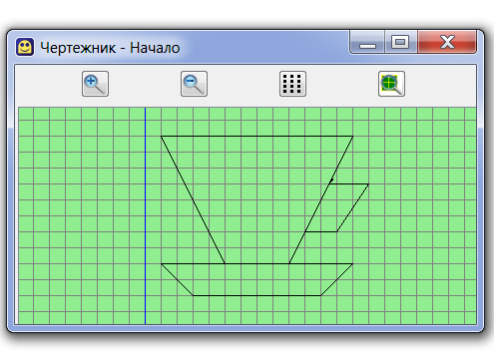

Slide 5
Команды Рисователя
Команда | Комментарии
алг перо (цел толщина, лит цвет) | устанавливает толщину и цвет контура. (по умолчанию: толщина=1, цвет - чёрный). Ошибки выполнения: отрицательная толщина, недопустимый цвет.
алг кисть (лит цвет) | устанавливает цвет заливки. (по умолчанию: цвет - белый). Ошибки выполнения: недопустимый цвет.
алг в точку (цел х, у) | перемещает перо в точку с координатами (x, y).
алг линия в точку (цел х, у) | проводит отрезок из текущей точки пера в точку (х,у)
алг пиксель (цел х, у, лит цвет) | устанавливает указанный цвет в указанном пикселе

Slide 6
Команды Рисователя
Команда | Комментарии
алг линия (цел х1, у1, х2, у2) | проводит прямую линию между указанными точками.
алг прямоугольник (цел х1, у1, х2, у2) | проводит контур прямоугольника в соответствии с состоянием пера и закрашивает внутренность в соответствии с состоянием кисти.
алг эллипс (цел х1, у1, х2, у2) | проводит контур эллипса вписанного в прямоугольник (цел х1, у1, х2, у2) в соответствии с состоянием пера и закрашивает внутренность в соответствии с состоянием кисти.
алг окружность (цел хс, ус, r) | проводит окружность с центром (хс, ус) и радиусом r в соответствии с состоянием кисти.

Slide 7
Команды Рисователя
Команда | Комментарии
алг надпись (цел х, у, лит текст) | выводит указанный текст в соответствии с параметрами команд перо (цвет линии) и шрифт.
алг залить (цел х, у) | область точки – это связанное множество точек, которые имеют тот же цвет, что и данная точка и включает саму точку. Связность понимается только по вертикали и горизонтали. Команда меняет цвет всех точек в этой области в соответствии с состоянием кисти. Если координаты точки вне листа, то никаких действий не выполняется.

Slide 8
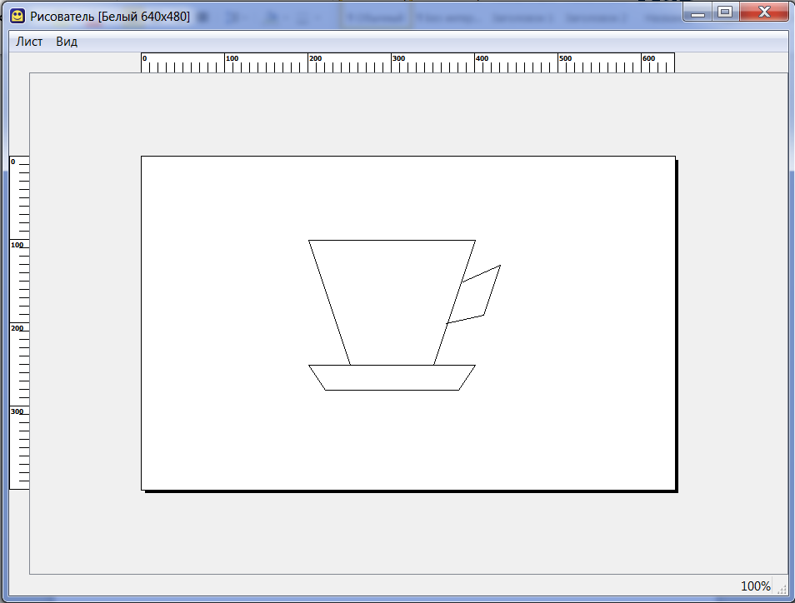

Slide 9
Команды Черепахи
Команда | Комментарии
опустить хвост | При перемещении Черепаха оставляет след
поднять хвост | При перемещении Черепаха не оставляет следа
вперед (X) | Черепаха перемещается в указанном направле­нии на X пикселей
назад (X)
вправо (X) | Черепаха поворачивается направо или налево на X градусов
влево (X)
Примечание: X может быть числом или арифметическим выражением.

Slide 10
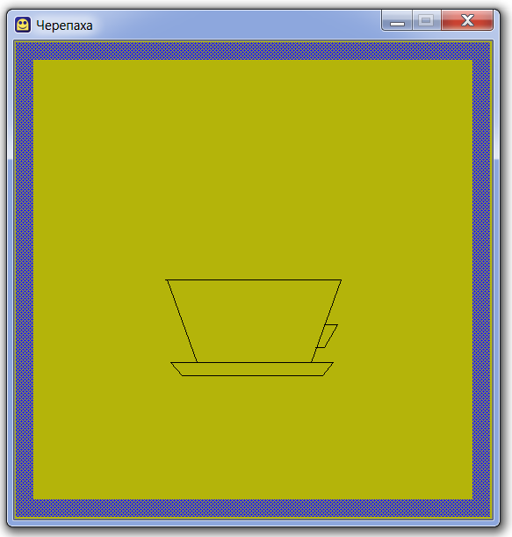

Slide 11
Команды Робота
Команда | Комментарии
вверх | переместить Робота на одну клетку вверх
вниз | переместить Робота на одну клетку вниз
влево | переместить Робота на одну клетку влево
вправо | переместить Робота на одну клетку вправо
закрасить | закрасить текущую клетку (клетку в которой находится Робот

Slide 12
